Slide 1
Alajabar Bolean
Oleh : Asa Hari Wibowo.,ST.M.Eng

Slide 2
Aljabar Boolean ditemukan oleh George Boole, pada tahun 1854.
Dalam buku The Laws of Thought, Boole memaparkan aturan aturan dasar logika.
Aturan dasar logika ini membentuk struktur matematika yang disebut aljabar Boolean.

Slide 3
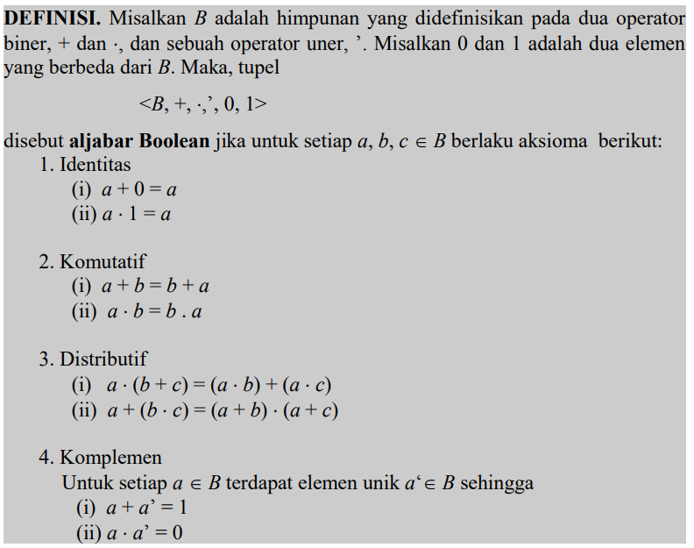
Definisi Aljabar Bolean

Slide 4
Prinsip Alajabar Bolean
Untuk mempunyai sebuah aljabar Boolean, ada prinsip yang perlu diperhatikan:
Elemen-elemen himpunan B,
Kaidah/aturan operasi untuk dua operator biner dan operator uner,
Himpunan B, bersama-sama dengan dua operator tersebut, memenuhi aksioma di atas

Slide 5
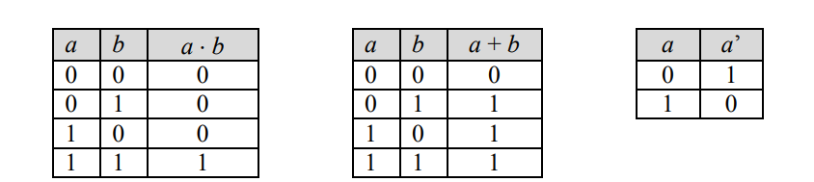
Aljabar Boolean 2-Nilai
Pada aljabar 2-nilai:
(i) B = {0, 1},
(ii) operator biner: + dan ., operator uner: ’
(iii) Kaidah untuk operator biner dan operator uner:

Slide 6
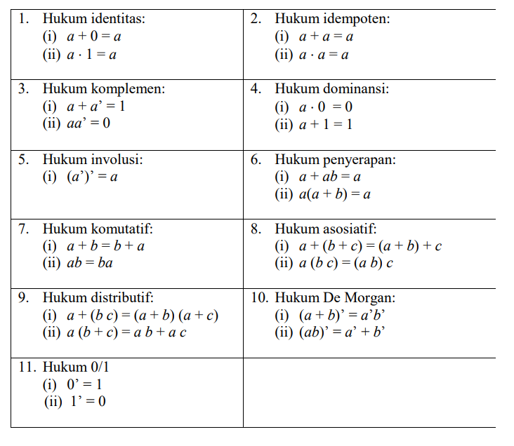
Hukum – Hukum Aljabar Bolean

Slide 7
Contoh :
Buktikan bahwa untuk sembarang elemen a dan b dari aljabar Boolean maka kesamaaan berikut:
a + a’b = a + b
Penyelesaian
a + a’b = (a+a’) . (a+b) (Distributif)
= 1. (a+b) (Komplemen)
= a+b (Indentitas)

Slide 8
Latihan 1
Menggunakan prinsip aljabar bolean, buktikan a(a’ + b) = ab
Penyelesaian
(ii) a(a’ + b) = a.a’ + ab (Hukum Distributif)
= 0 + ab (Hukum Komplemen)
= ab (Hukum Identitas)

Slide 9
Latihan 2
Menggunakan prinsip aljabar bolean, buktikan a + (ab) = a
Penyelesaian
a + (ab) = (a.1) + (a.b) (Hukum Identitas)
= a (1+b) (Hukum Distributif)
= a (b+1) (Hukum Komunikatif)
= a (1) (Hukum Dominasi)
= a (Hukum Identitas)

Slide 10
Fungsi Bolean
Contoh-contoh fungsi Boolean:
f(x) = x
f(x, y) = x’y + xy’+ y’
f(x, y) = x’ y’
f(x, y) = (x + y)’
f(x, y, z) = xyz’
Setiap peubah di dalam fungsi Boolean, termasuk dalam bentuk komplemennya, disebut literal.
Fungsi h(x, y, z) = xyz’ terdiri dari 3 buah literal, yaitu x, y, dan z’.
Jika diberikan x = 1, y = 1, z = 0, maka nilai fungsinya:
h(1, 1, 0) = 1 .1 . 0’ = (1 . 1) . 1 = 1 . 1 = 1

Slide 11
Bentuk Kanonik
Ekspresi Boolean yang menspesifikasikan suatu fungsi dapat disajikan dalam dua bentuk berbeda.
Pertama, sebagai penjumlahan dari hasil kali dan kedua sebagai perkalian dari hasil jumlah.
Contoh :
f(x, y, z) = x’y’z + xy’z’ + xyz
dan
g(x, y, z) = (x + y + z)(x + y’ + z)(x + y’ + z’)(x’ + y + z’)(x’ + y’ + z)
adalah dua buah fungsi yang sama.

Slide 12
Minterm: suku (term) di dalam ekspresi boolean mengandung literal yang lengkap dalam bentuk hasil kali
Maxterm: suku (term) di dalam ekspresi boolean mengandung literal yang lengkap dalam bentuk hasil jumlah.
Contoh :
f(x, y, z) = x’y’z + xy’z’ + xyz -> 3 buah minterm: x’y’z, xy’z’, xyz
g(x, y, z) = (x + y + z)(x + y’ + z)(x + y’ + z’)(x’ + y + z’)(x’ + y’ + z)
-> 5 buah maxterm: (x + y + z), (x + y’ + z), (x + y’ + z’),
(x’ + y + z’), dan (x’ + y’ + z)

Slide 13
Misalkan peubah (variable) fungsi Boolean adalah x, y, dan z
Maka:
x’y -> bukan minterm karena literal tidak lengkap
y’z’ -> bukan minterm karena literal tidak lengkap
xy’z, xyz’, x’y’z -> minterm karena literal lengkap
(x + z) -> bukan maxterm karena literal tidak lengkap
(x’ + y + z’) -> maxterm karena literal lengkap
(xy’ + y’ + z) -> bukan maxterm
Ekspresi Boolean yang dinyatakan sebagai penjumlahan dari satu atau lebih minterm atau perkalian dari satu atau lebih maxterm disebut dalam bentuk kanonik.

Slide 14
Jadi, ada dua macam bentuk kanonik:
Penjumlahan dari hasil kali (sum-of-product atau SOP)
Perkalian dari hasil jumlah (product-of-sum atau POS)
• Fungsi f(x, y, z) = x’y’z + xy’z’ + xyz dikatakan dalam bentuk SOP
• Fungsi g(x, y, z) = (x + y + z)(x + y’ + z)(x + y’ + z’)(x’ + y + z’) (x’ + y’ + z) dikatakan dalam bentuk POS

Slide 15
Cara membentuk minterm dan maxterm:
Untuk minterm, setiap peubah yang bernilai 0 dinyatakan dalam bentuk komplemen, sedangkan peubah yang bernilai 1 dinyatakan tanpa komplemen.
Sebaliknya, untuk maxterm, setiap peubah yang bernilai 0 dinyatakan tanpa komplemen, sedangkan peubah yang bernilai 1 dinyatakan dalam bentuk komplemen.

Slide 16
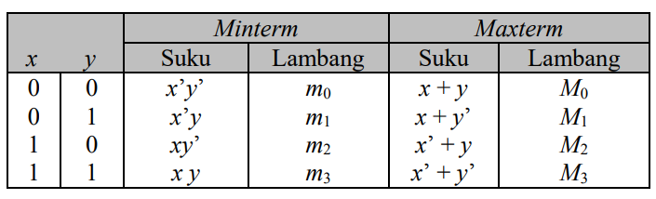
Cara membentuk minterm dan maxterm dari tabel kebenaran untuk dua peubah :

Slide 17
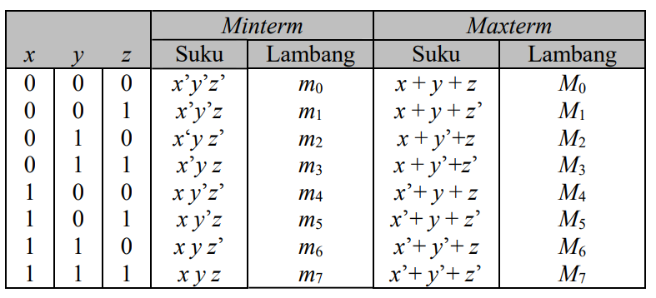
Cara membentuk minterm dan maxterm dari tabel kebenaran untuk tiga peubah:

Slide 18
Jika diberikan sebuah tabel kebenaran, kita dapat membentuk fungsi Boolean dalam bentuk kanonik (SOP atau POS) dari tabel tersebut.
Dengan cara:
mengambil minterm dari setiap nilai fungsi yang bernilai 1 (untuk SOP) atau
mengambil maxterm dari setiap nilai fungsi yang bernilai 0 (untuk POS).

Slide 19
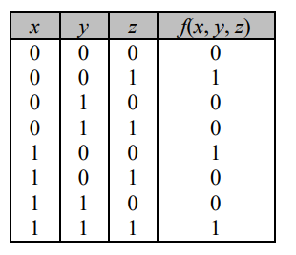
Contoh : Tinjau fungsi Boolean yang dinyatakan oleh Tabel di bawah ini. Nyatakan fungsi tersebut dalam bentuk kanonik SOP dan POS
Penyelesaian:
SOP Kombinasi nilai-nilai peubah yang menghasilkan nilai fungsi sama dengan 1 adalah
001, 100, dan 111, maka fungsi Booleannya dalam bentuk kanonik SOP adalah
f(x, y, z) = x’y’z + xy’z’ + xyz
atau (dengan menggunakan lambang minterm),
f(x, y, z) = m1 + m4 + m7 = Σ (1, 4, 7)

Slide 20
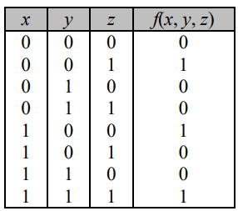
POS
Kombinasi nilai-nilai peubah yang menghasilkan nilai fungsi sama dengan 0 adalah 000, 010, 011, 101, dan 110, maka fungsi Booleannya dalam bentuk kanonik POS adalah
f(x, y, z) = (x + y + z)(x + y’+ z)(x + y’+ z’)(x’+ y + z’)(x’+ y’+ z’)
atau dalam bentuk lain,
f(x, y, z) = M0 M2 M3 M5 M6 = π (0, 2, 3, 5, 6)

Slide 21
SOAL : Nyatakan fungsi Boolean f(x, y, z) = x + y’z dalam bentuk kanonik SOP dan POS
Penyelesaian:
SOP Lengkapi terlebih dahulu literal untuk setiap suku agar jumlahnya sama.
x = x(y + y’)
= xy + xy’
= xy (z + z’) + xy’(z + z’)
= xyz + xyz’ + xy’z + xy’z’
dan
y’z = y’z (x + x’) = xy’z + x’y’z
Jadi f(x, y, z) = x + y’z
= xyz + xyz’ + xy’z + xy’z’ + xy’z + x’y’z
= x’y’z + xy’z’ + xy’z + xyz’ + xyz
atau f(x, y, z) = m1 + m4 + m5 + m6 + m7 = Σ (1,4,5,6,7)

Slide 22
POS
f(x, y, z) = x + y’z
= (x + y’)(x + z)
Lengkapi terlebih dahulu literal pada setiap suku agar jumlahnya sama: x + y’ = x + y’ + zz’ <- ditambahkan 0 (zz’)
= (x + y’ + z)(x + y’ + z’)
x + z = x + z + yy’
= (x + y + z)(x + y’ + z)
Jadi, f(x, y, z) = (x + y’ + z)(x + y’ + z’)(x + y + z)(x + y’ + z)
= (x + y + z)(x + y’ + z)(x + y’ + z’)
atau f(x, y, z) = M0,M2,M3 = π (0, 2, 3)

Slide 23
Latihan: Nyatakan fungsi Boolean f(x, y, z) = xy + x’z dalam bentuk kanonik POS.
Penyelesaian
f(x, y, z) = xy + x’z
= (xy + x’) (xy + z)
= (x + x’) (y + x’) (x + z) (y + z)
= (x’ + y) (x + z) (y + z)
Lengkapi literal untuk setiap suku agar jumlahnya sama:
x’ + y = x’ + y + zz’ = (x’ + y + z) (x’ + y + z’)
x + z = x + z + yy’ = (x + y + z) (x + y’+ z)
y + z = y + z + xx’ = (x + y + z) (x’ + y + z)
Jadi, f(x, y, z) = (x + y + z) (x + y’+ z) (x’+ y + z) (x’ + y + z’)
atau f(x, y, z) = M0 M2M4 M5 = π (0,2,4,5)

Slide 24
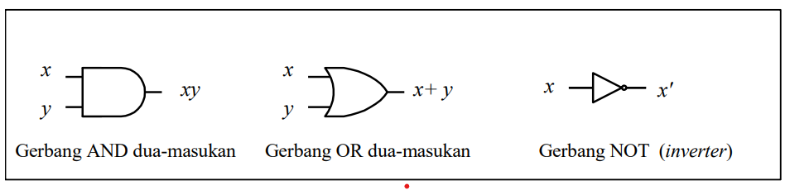
Rangkaian Logika
Fungsi Boolean dapat juga direpresentasikan dalam bentuk rangkaian logika.
Ada tiga gerbang logika dasar: gerbang AND, gerbang OR, dan gerbang NO

Slide 25
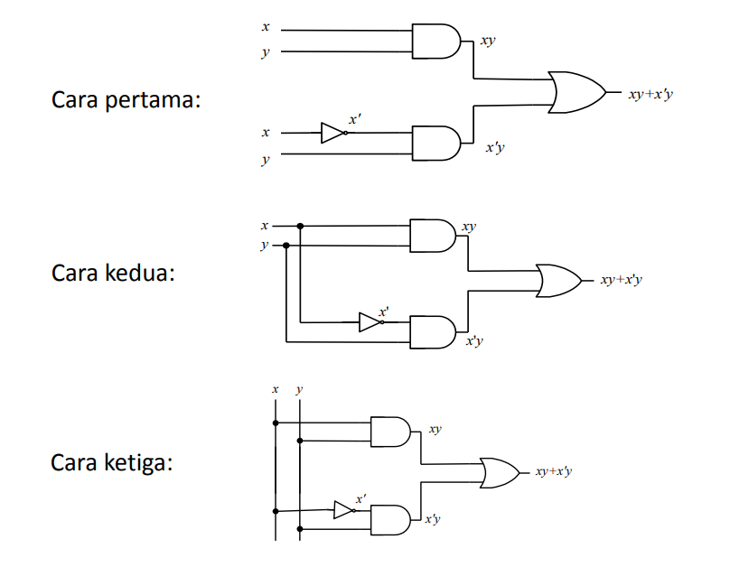
Contoh :
Nyatakan fungsi f(x, y, z) = xy + x’y ke dalam rangkaian logika.
Penyelesaian: Ada beberapa cara penggambaran

Slide 26
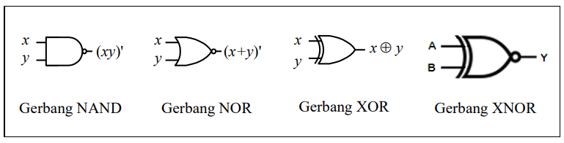

Gerbang logika turunan: NAND, NOR, XOR, dan XNOR
Keempat gerbang di atas merupakan kombinasi dari gerbang-gerbang dasar, misalnya gerbang NOR disusun oleh kombinasi gerbang OR dan gerbang NOT

Slide 27
